Slide 1

PHÒNG GD&ĐT QUẬN LONG BIÊN
TRƯỜNG MẦM NON LONG BIÊN
LĨNH VỰC PHÁT TRIỂN NGÔN NGỮ
TRUYỆN
ĐÔI BẠN TỐT
Lứa tuổi: 24 - 36 tháng
Giáo viên: Đào Hằng Thủy Lớp: D2

Slide 2

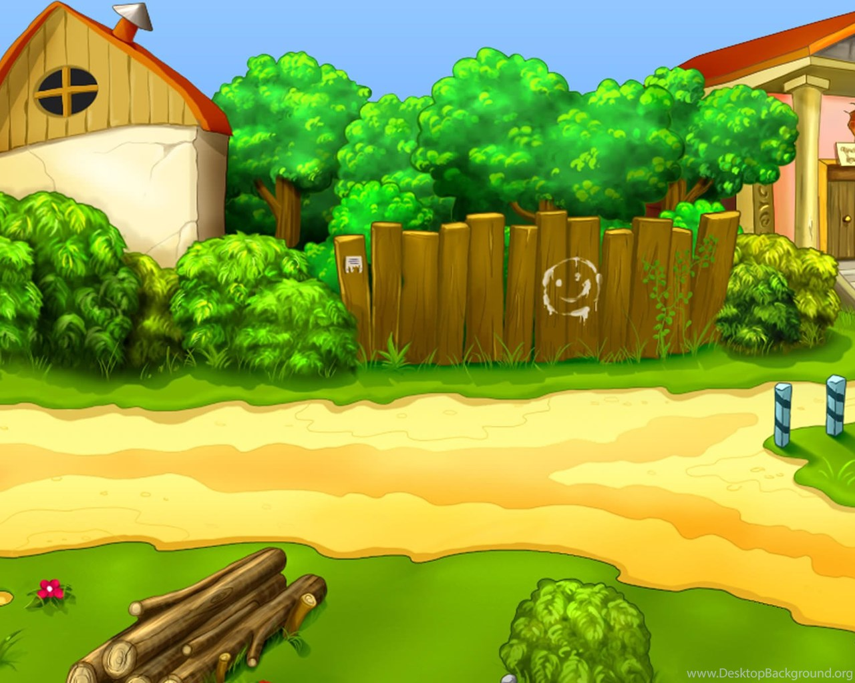



Slide 3






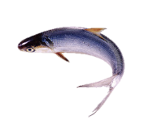





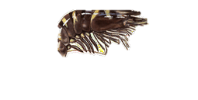
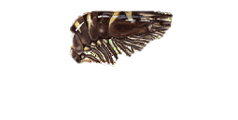

Slide 4






Slide 5




Slide 6
Kết thúc buổi học
Chúc các con chăm ngoan, học giỏi.

